Slide 1
IFT 615 – Intelligence Artificielle Hiver 2022 Enjeux liés au développement d’applications d’apprentissage automatique
Professeur: Froduald Kabanza
Assistants: D’Jeff Nkashama & Jean-Charles Verdier

Slide 2
Sujets couverts par cette leçon
Apprentissage ensembliste
Optimisation d’hyperparamètres
Explicabilité des modèles
L’IA et l’éthique

Slide 3
Apprentissage ensembliste (ensemble learning)
L’apprentissage ensembliste consiste à choisir un ensemble de modèles h₁, …, h_{n} et de combiner leurs prédiction en faisant une moyenne, en faisant voter les modèles ou en utilisant une autre agrégation.
On fait ça enfin de:
réduire le biais ou
réduire la variance
Illustration d’un ensemble de 3 classifieurs linéaires. Il classifie positivement un exemple si et seulement si l’exemple est quantifié positivement par les chacun des classifieurs.

Slide 4
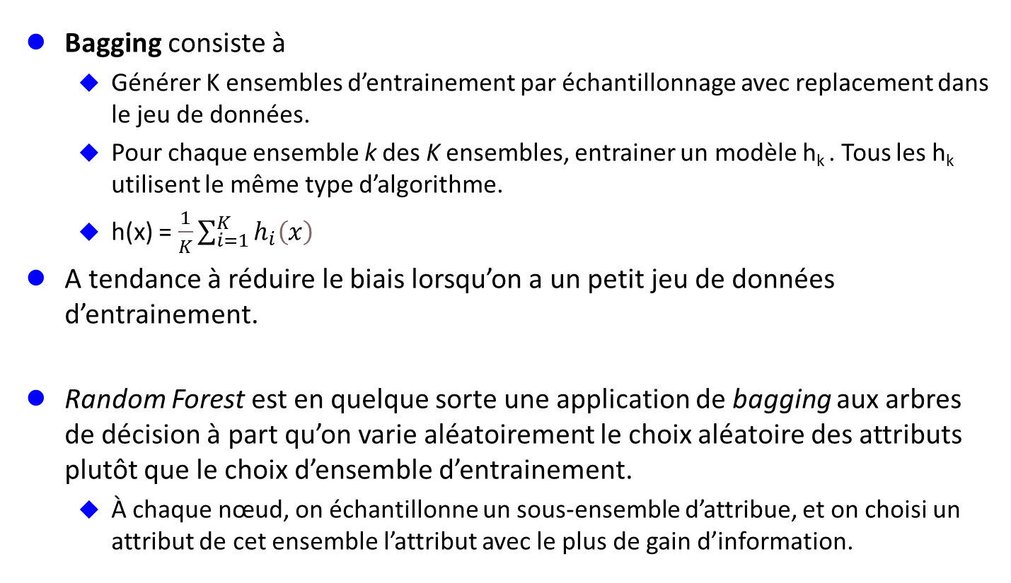
Apprentissage ensembliste (ensemble learning)
Bagging consiste à
Générer K ensembles d’entrainement par échantillonnage avec replacement dans le jeu de données.
Pour chaque ensemble k des K ensembles, entrainer un modèle h_{k} . Tous les h_{k} utilisent le même type d’algorithme.
h(x) = $\frac{1}{K}\sum_{i=1}^{K}{h_{i}\left(x\right)}$
A tendance à réduire le biais lorsqu’on a un petit jeu de données d’entrainement.
Random Forest est en quelque sorte une application de bagging aux arbres de décision à part qu’on varie aléatoirement le choix aléatoire des attributs plutôt que le choix d’ensemble d’entrainement.
À chaque nœud, on échantillonne un sous-ensemble d’attribue, et on choisi un attribut de cet ensemble l’attribut avec le plus de gain d’information.
Notes:
Donc dans bagging, l’hypothèse (modèle) est basé sur le même type algorithme (e.g., soit même architecture de réseau de neurones soit arbre de décision)
Le biais est lié au sous-apprentissage alors que la variance est liée au surapprentissage.
Le biais est en général l'erreur provenant d’hypothèses erronées dans l'algorithme d'apprentissage. Un biais élevé suggère souvent un manque de relations pertinentes entre les données en entrée et les sorties (cible).
La variance réfère à l'erreur due à la sensibilité aux petites fluctuations de l’échantillon d'apprentissage.

Slide 5

Apprentissage ensembliste (ensemble learning)
Stacking consiste à
Entrainer K modèles différents (e.g., réseau de neurone + arbre de décision) sur le même jeu de données
h(x) = $\frac{1}{K}\sum_{i=1}^{K}{h_{i}\left(x\right)}$
Notes:
Contrairement à bagging, l’hypothèse (modèle) est basé sur des algorithmes différents (e.g., réseau de neurones + arbre de décision)

Slide 6
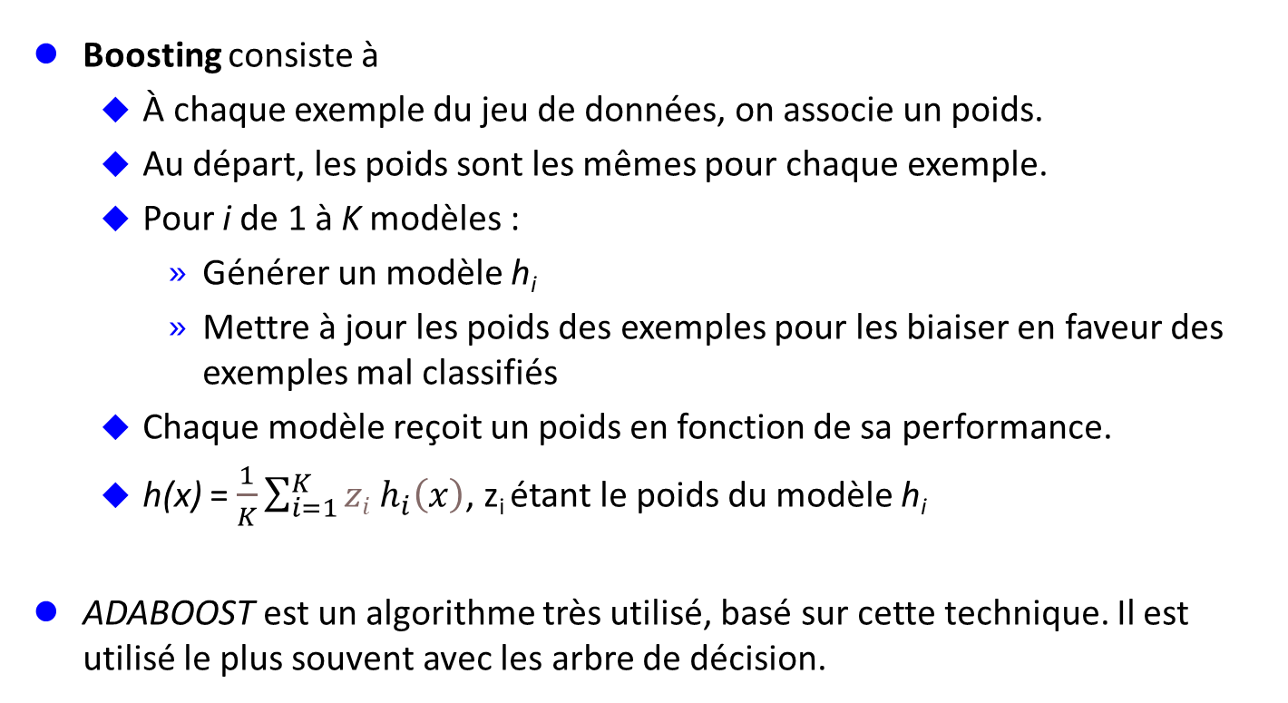
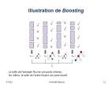
Apprentissage ensembliste (ensemble learning)
Boosting consiste à
À chaque exemple du jeu de données, on associe un poids.
Au départ, les poids sont les mêmes pour chaque exemple.
Pour i de 1 à K modèles :
Générer un modèle h_{i}
Mettre à jour les poids des exemples pour les biaiser en faveur des exemples mal classifiés
Chaque modèle reçoit un poids en fonction de sa performance.
h(x) = $\frac{1}{K}\sum_{i=1}^{K}{{zi h}_{i}\left(x\right)}$, z_{i} étant le poids du modèle h_{i}
ADABOOST est un algorithme très utilisé, basé sur cette technique. Il est utilisé le plus souvent avec les arbre de décision.
Notes:
Les poids des modèles sont différents de ceux des exemples

Slide 7
Optimisation d’hyper-paramètres
Nous avons vu que les algorithmes d’apprentissage ont plusieurs hyperparamètres.
Le choix des hyperparamètres relève en quelque sorte d’essai et erreur.
C’est un problème d’optimisation en soi : recherche d’un configuration optimale des hyperparamètres.
La fonction objective n’étant pas différentiable, on ne peut pas utiliser la descente du gradient.
Nous verrons des algorithmes appropriés plus tard dans le cours (recherche locale)
Notes:
Les poids des modèles sont différents de ceux des exemples

Slide 8
L’IA et l’éthique
Dangers
Militarisation
Persuasion
Surveillance
Impact de l’automatisation sur l’emploi
Sécurité des applications
Exploitation de l’IA par les menaces en cybersécurité
Iniquité
Explicabilité

Slide 9
Sujets couverts par le cours
Concepts et algorithmes
K-NN
Régression linéaire avec le Percepron
Régression logistique avec le Perceptron
Réseau de neurones
Abre de decision
Applications
Vision par
ordinateur
Apprentissage
automatique
Raisonnement
probabiliste
Raisonnement
logique
Traitement du
Langage naturel
Planification et
jeu compétitifs
agents
intelligents
Recherche heuristique globale
Recherche heuristique locale
Processus de décision
de Markov
Éthique et IA

Slide 10
Vous devriez être capable de...
Expliquer le concept d’apprentissage ensembliste et de façon plus spécifique les techniques de bagging, stacking et boosting.
Expliquer le problème d’optimisation d’hyperparamètres et pourquoi on ne peut pas le résoudre avec une descente du gradient.
Expliquer l’enjeu d’explicabilité des modèles.
Être conscient qu’il y a des enjeux d’éthique en IA

Slide 11
Illustration de Boosting
La taille de l’exemple illustre son poids relative.
De même, la taille de l’arbre illustre son poid relatif
Notes:
Les poids des modèles sont différents de ceux des exemples

